Slide 1

PLYNY –
HOŘENÍ A HAŠENÍ
CZ.1.07/1.1.05/04.0031
Rozvoj interaktivních způsobů výuky ve škole
Základní škola a Mateřská škola, Chvalkovice, okres Náchod
Mgr. Markéta Ulrychová

Slide 2
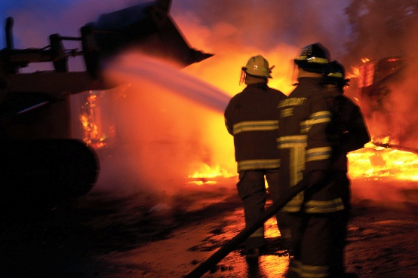
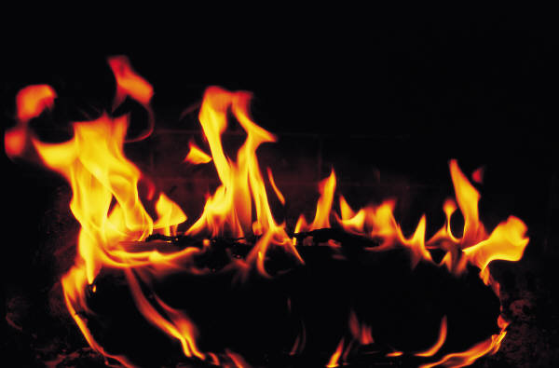
Hoření
Je chemický děj doprovázený vznikem tepla a světla
Jde o slučování s kyslíkem
Jsou tři podmínky hoření:
1) látka, aby hořela, se musí slučovat s kyslíkem
2) musí být přístup vzduchu
3) látka musí mít zápalnou teplotu

Slide 3
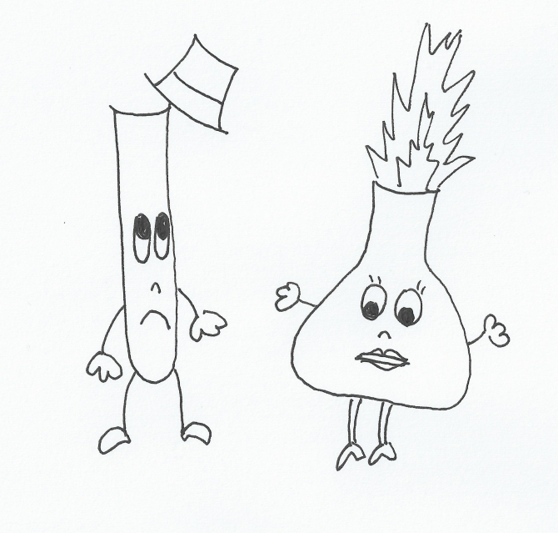
Hašení
Musíme zamezit přístupu vzduchu
Ochladit pod zápalnou teplotu (vodou)
Pokud nelze hasit vodou, pak se používají jiné hasící přístroje, záleží, co chceme hasit
Budu muset hasit!!!

Slide 4
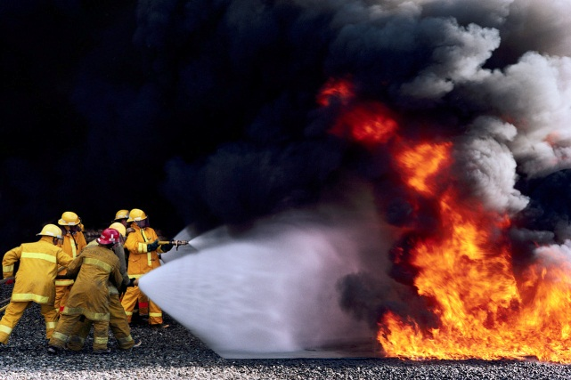
Hasící přístroje
Vodní - k hašení dřeva, papíru, textilu, plastů, pevných organických látek, hořlavých kapalin mísitelných s vodou
Pěnový – k hašení tuhých organických látek, dřeva, papíru, textilu, hořlavých kapalin nemísitelných s vodou (benzin, olej, lak)
Sněhové – el. zařízení pod proudem, přístroje, potraviny, léky
Práškové – k hašení el. zařízení v muzeích, kabinetech, laboratořích, motor. vozidel a gumy
Halonové – nesmí se používat v uzavřených prostorách, slouží k hašení el. zařízení pod proudem, jemné mechaniky, olejů a dehtů

Slide 5
Citace
Použity obrázky z vlastní galerie
Použity obrázky z otevřené galerie www.office.microsoft. com

